Slide 1
LEZIONE DEL 20/03/2020
PRIMA PARTE

Slide 2
Dinamica dei Sistemi Rigidi. Capitolo 7
Un sistema di punti (P_{k},m_{k}), k=1,….,N, è detto rigido se è tenuto a rispettare (oltre a eventuali altri vincoli) il vincoli di rigidità, cioè
P_{k}

Slide 3
Il centro di massa. Paragrafo 7.1

Slide 4
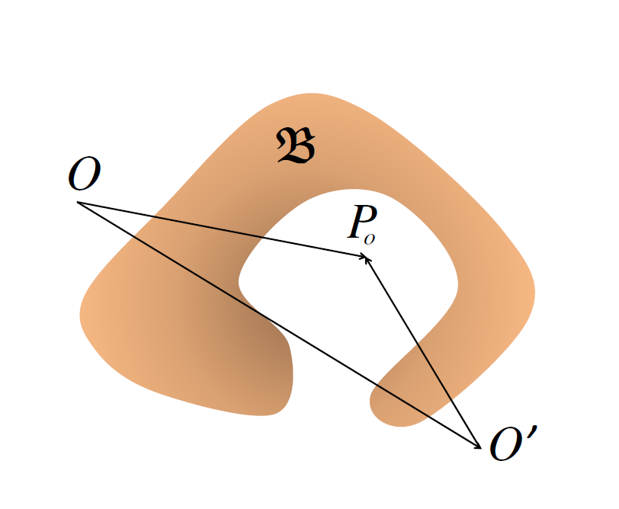

Slide 5
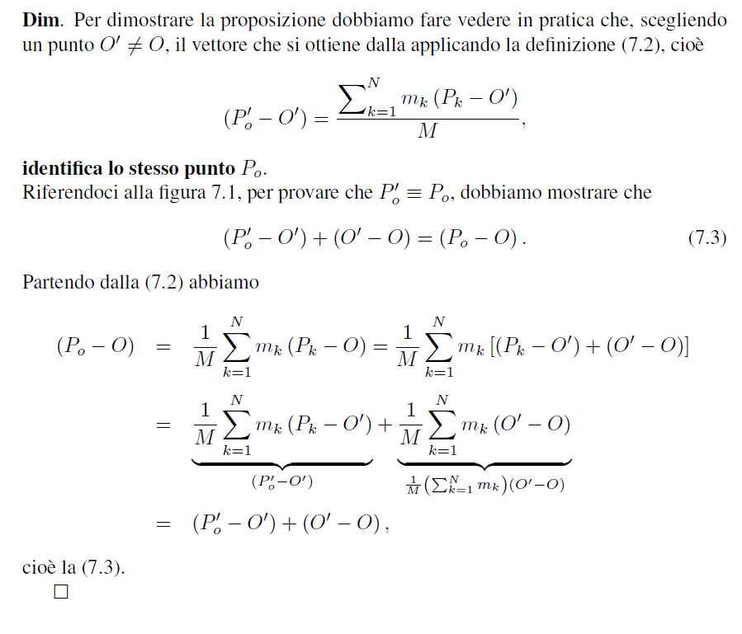

Slide 6
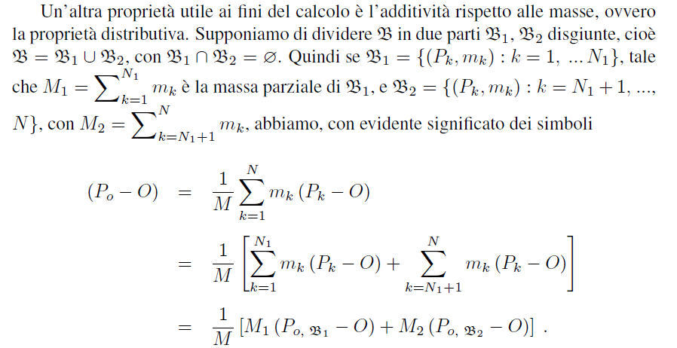

Slide 7
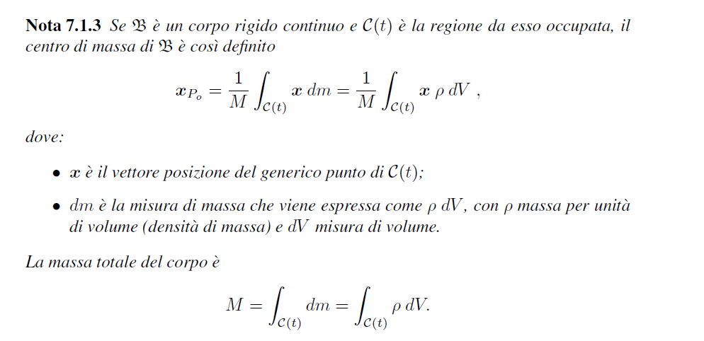

Slide 8
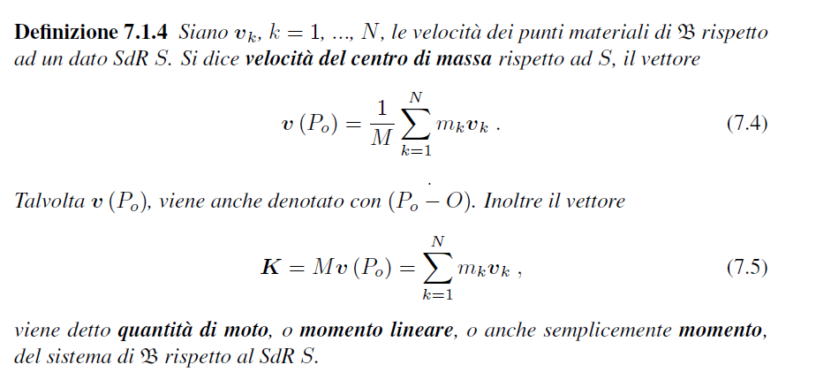

Slide 9
